Slide 1
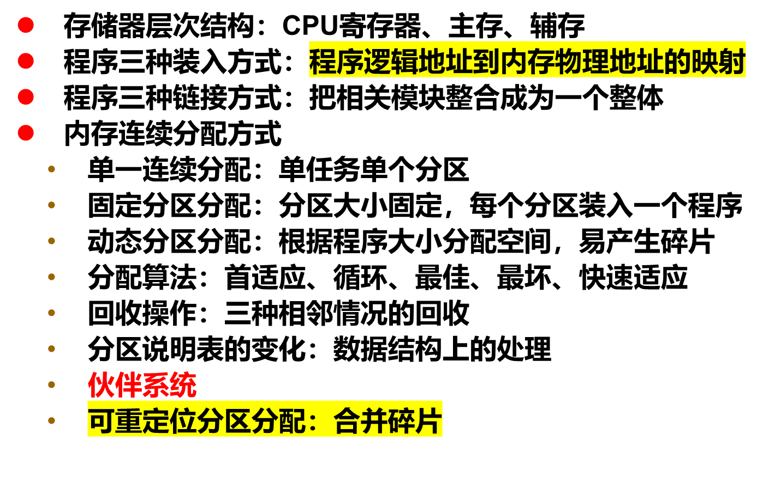
上节回顾

Slide 2
练习
已知当前内存状态表如下，现有作业D、E、F处于后备队列，分配顺序是D到E再到F，大小分别为36K、9K和23K，请用动态分区分配算法FF、BF进行分配：
  请写出分配后D、E、F在内存的起址和末址，如果有作业未能分配空间请说明
  在分配完后再回收作业B，请写出包含作业B的空白分区的起址和末址
分区号 | 大小 | 起址 | 状态
0 | 100K | 0 | 系统区
1 | 25K | 100K | 空闲
2 | 55K | 125K | A占用
3 | 50K | 180K | 空闲
4 | 30K | 230K | B占用
5 | 40K | 260K | 空闲

Slide 3
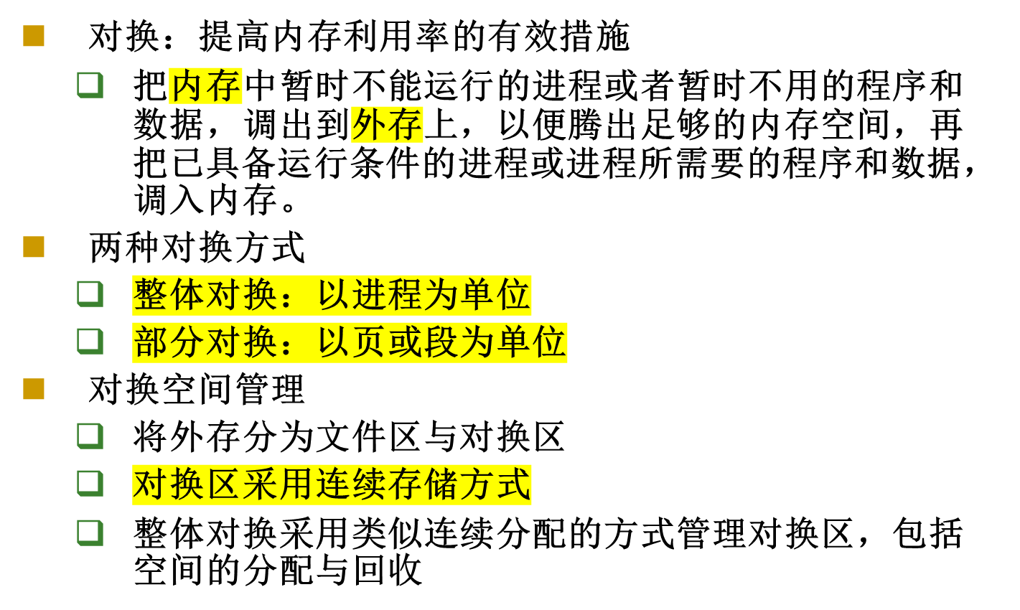
连续分配方式

Slide 4
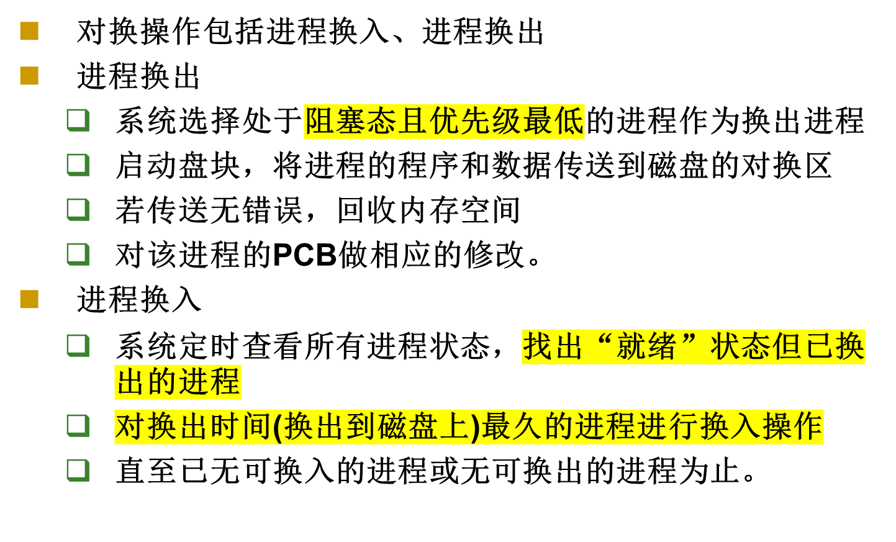
连续分配方式

Slide 5
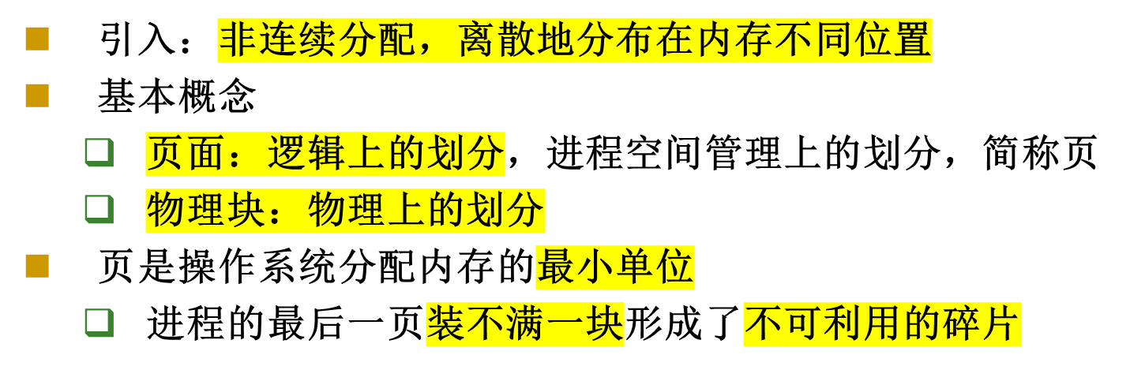
基本分页存储管理方式

Slide 6
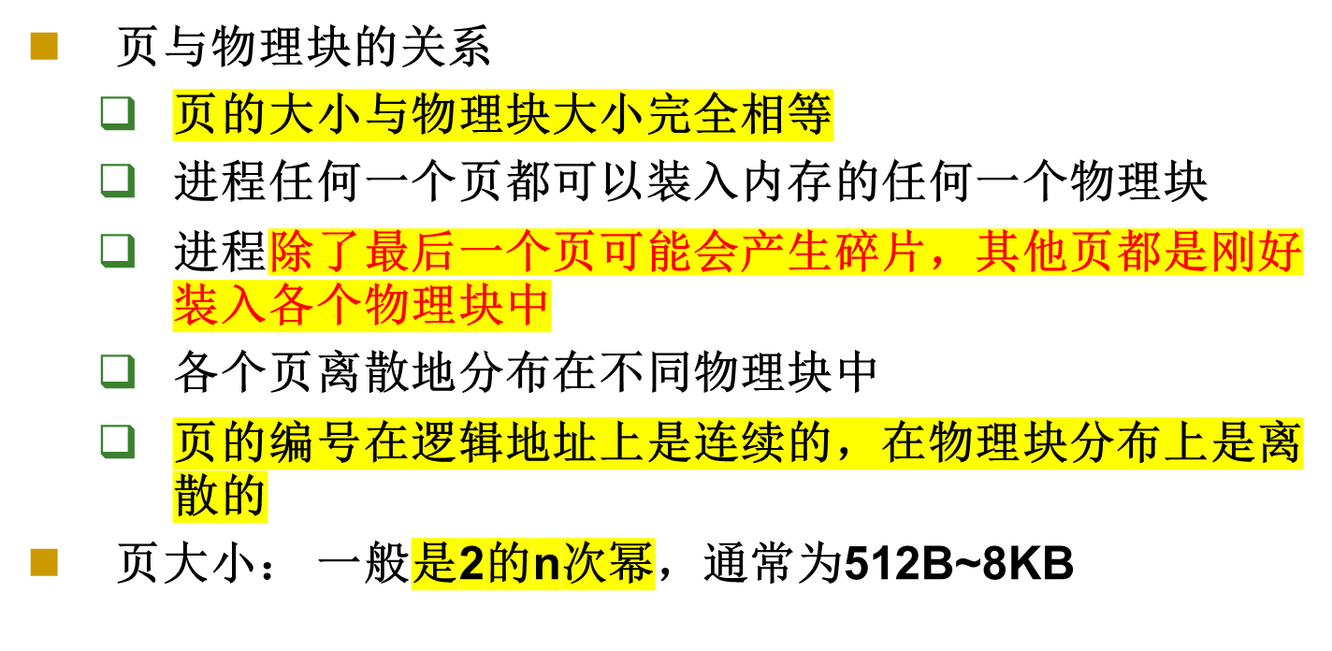
基本分页存储管理方式

Slide 7
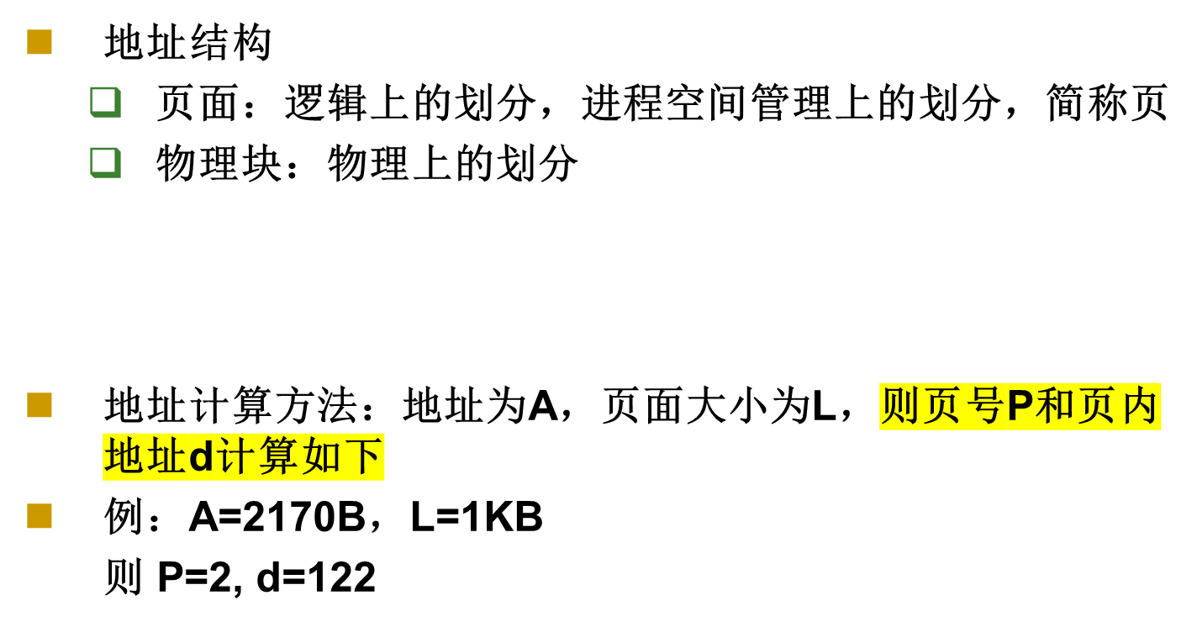
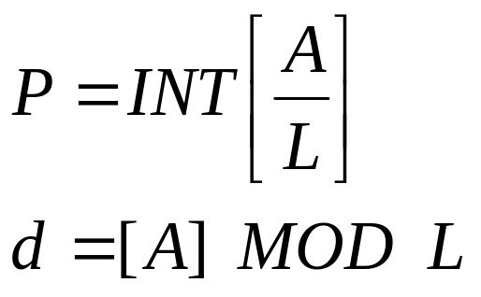
基本分页存储管理方式
31
12
11
0
页号P
位移量W

Slide 8
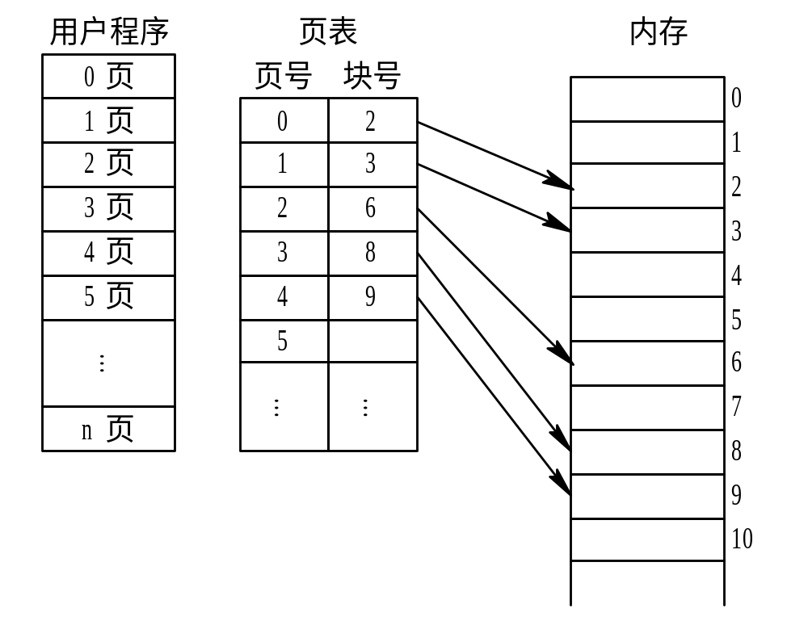
基本分页存储管理方式
页表：记录进程每一页在内存存放的块号
  页面与物理块的对应关系

Slide 9
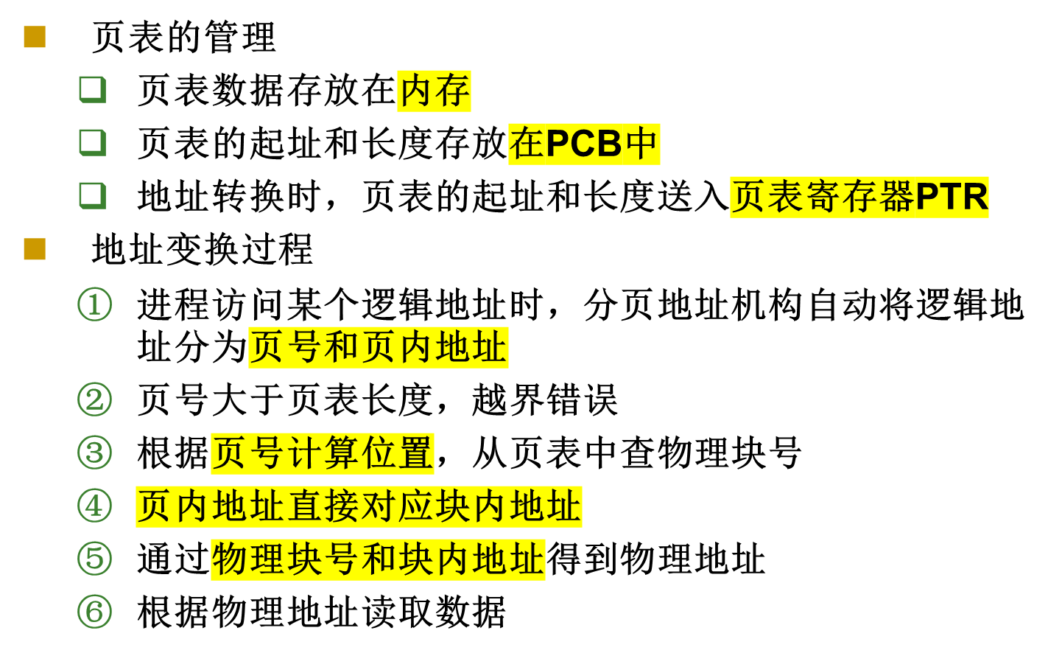
基本分页存储管理方式

Slide 10
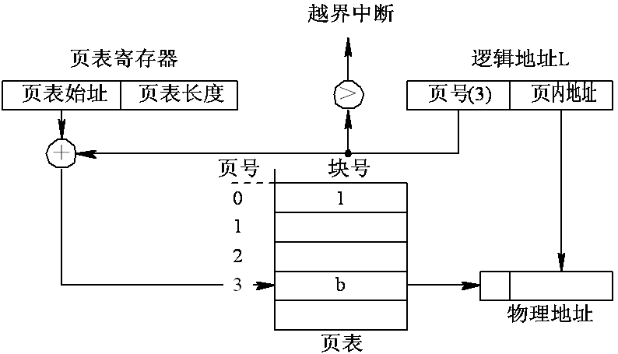
基本分页存储管理方式
地址变换机构

Slide 11
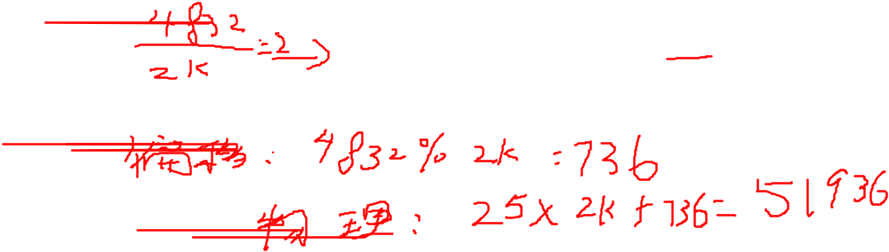
练习
某系统采用分页式存储管理，页大小为2KB。已知进程A的逻辑地址空间为4个页，内存分配如下页表所示，求逻辑地址4832的物理地址。（所有数据都是十进制）
页号 | 块号
0 | 17
1 | 8
2 | 25
3 | 19

Slide 12
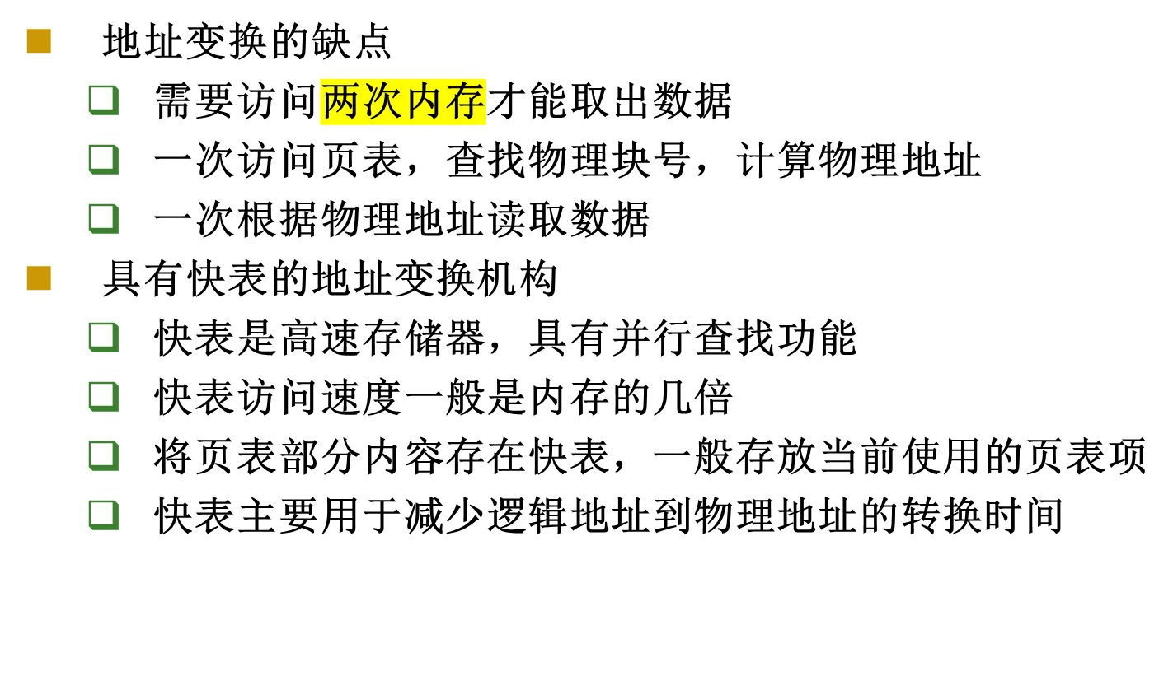
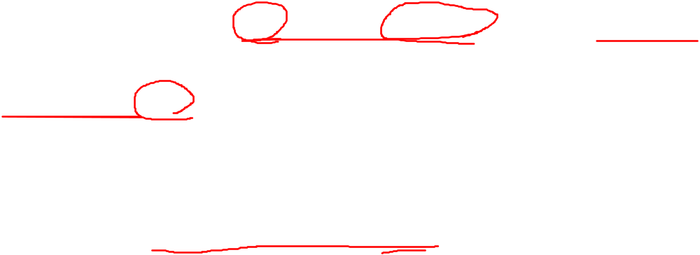
基本分页存储管理方式

Slide 13

基本分页存储管理方式
带快表的地址变换过程
  进程访问某个逻辑地址时，分页地址机构自动将逻辑地址分为页号和页内地址
  页号大于页表长度，越界错误
  页号送入快表，查找物理块号
  若快表找到，送入物理地址寄存器
  否则在从页表查找物理块号，送入物理地址寄存器
  页内地址直接对应块内地址
  通过物理块号和块内地址得到物理地址
  根据物理地址读取数据

Slide 14
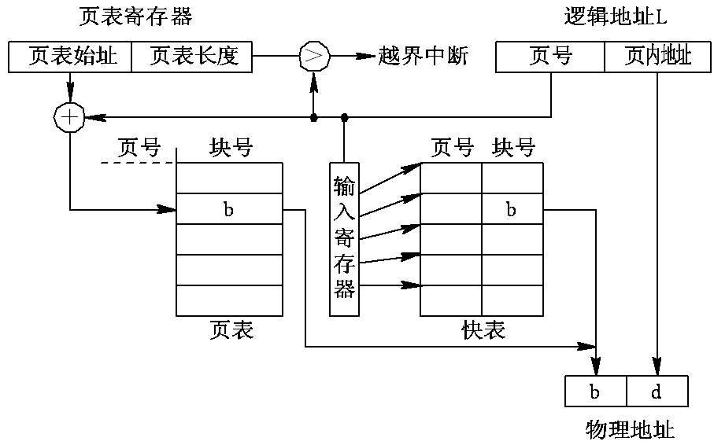
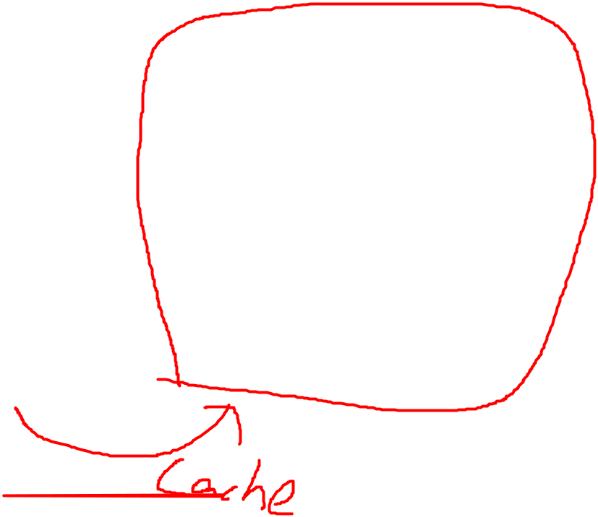
基本分页存储管理方式
带快表的地址变换机构

Slide 15
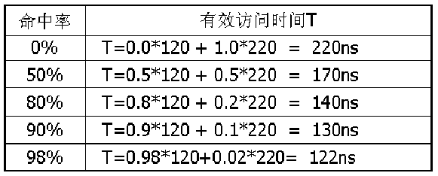
基本分页存储管理方式
具有快表的地址变换举例
  快表访问时间为20ns，内存访问为100ns
  若快表查找成功，包括读数据总时间为120ns
  若快表查找失败，得到总时间为220ns

Slide 16
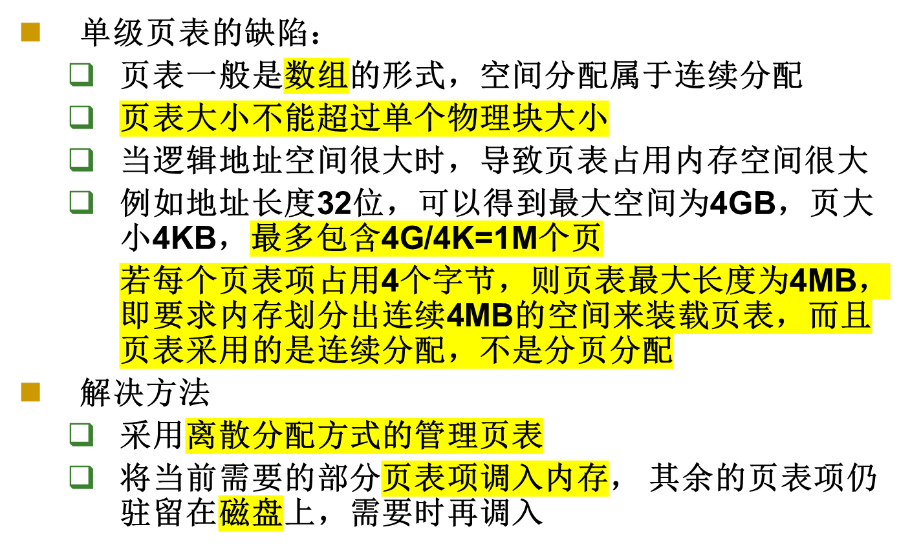
4.3 基本分页存储管理方式

Slide 17
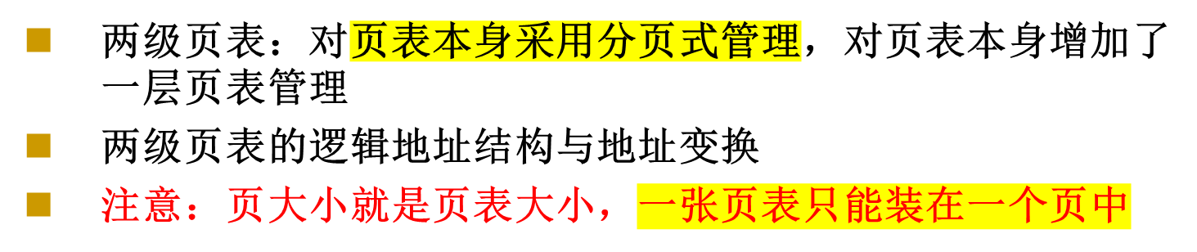

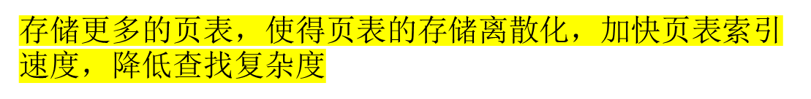
4.3 基本分页存储管理方式

Slide 18
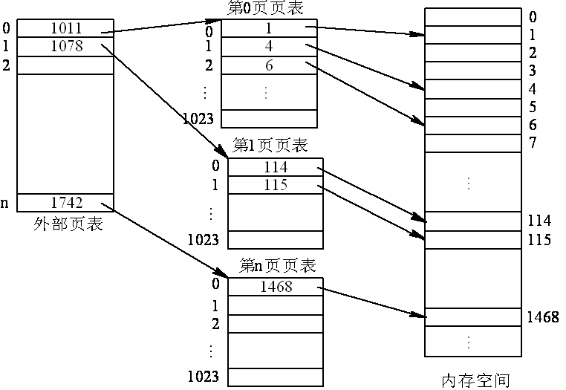
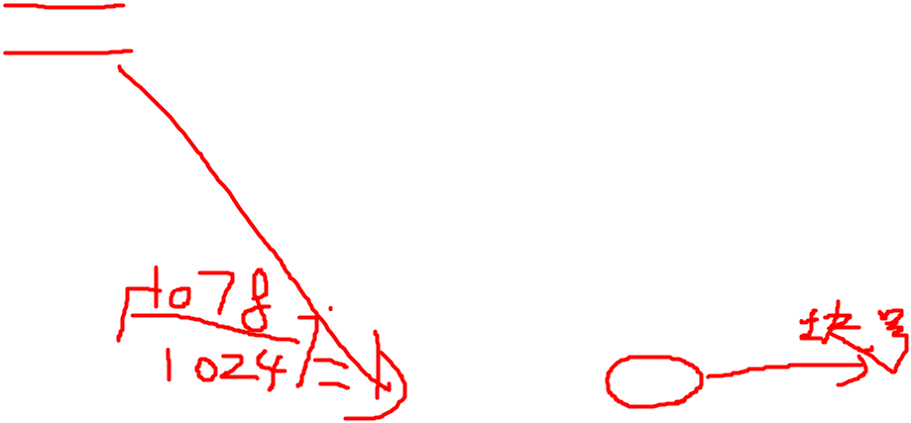
4.3 基本分页存储管理方式

Slide 19

4.3 基本分页存储管理方式
多级页表
  32位系统采用两级页表结构是合适的
  对于64位系统，页大小4KB
  则页内地址为12位，外部页内地址也为12位，外部页号则有40位，即最多可以有4096G个页表项，实际并不需要这么多
  64位系统最大支持空间2^{６４}=1844744 TB ，目前实际只使用48位，采用三级页表就可以了

Slide 20
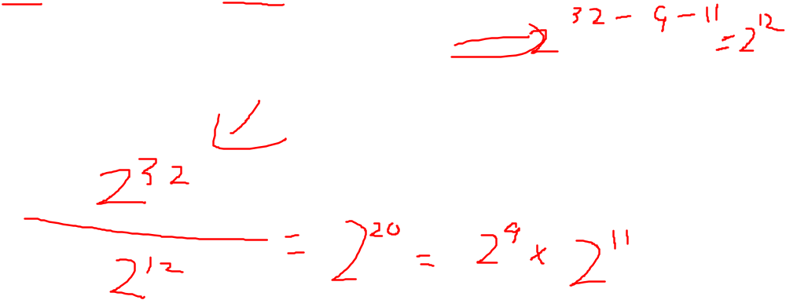
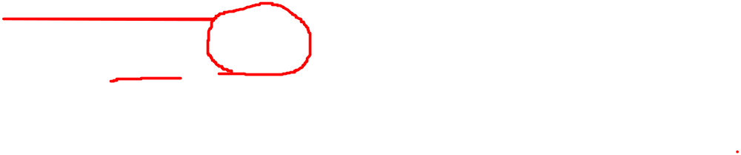
习题1
一个32位地址的计算机系统使用二级页表,虚地址被分为9位顶级页表,11位二级页表和偏移.请问:
1)页面长度是多少?
2)空间共有多少个页面?
页面大小

Slide 21
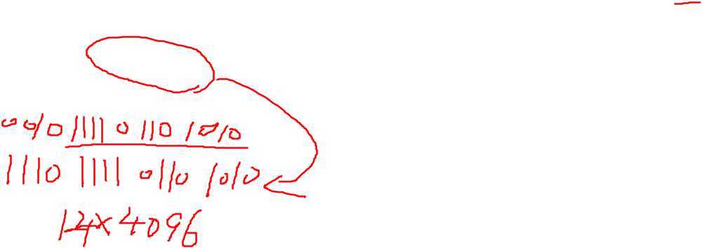
练习2
在一个分页存储管理系统中,逻辑地址长度为16位,页面大小为4096字节,现有一逻辑地址为2F6AH,且第0、1、2页依次存在物理块10、12、14号中，问相应的物理地址为多少？
0

Slide 22
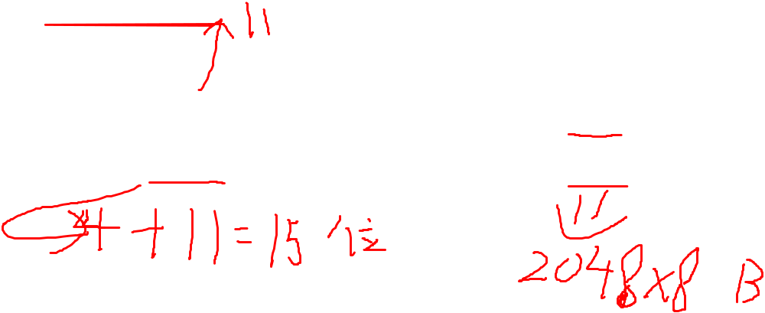
练习3
设一页式管理系统，向用户提供的逻辑地址空间最大为16页，每页2048字节，内存中共有8个存储块。试问逻辑地址至少应为多少位？内存空间有多大？

Slide 23
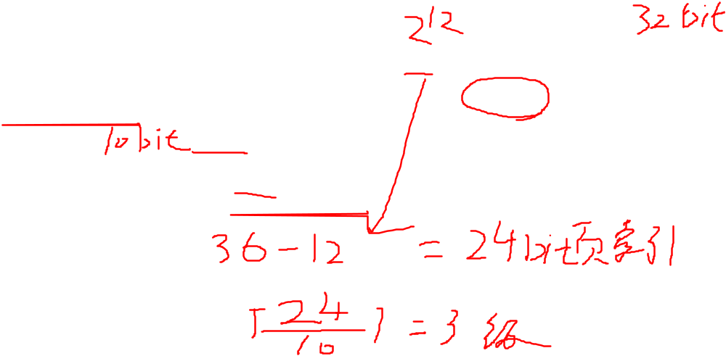
练习3
假设页面的大小为4KB,一个页表项用4B.若要求用页表来管理地址结构为36位的虚拟地址空间，并且每个页表只占用一页。那么，采用多级页表结构时，需要几级才能达到管理的要求？

Slide 24
3. 假设页面的大小为4KB,一个页表项用4B.若要求用页表来管理地址结构为36位的虚拟地址空间，并且每个页表只占用一页。那么，采用多级页表结构时，需要几级才能达到管理的要求？

Slide 25
练习
有一基本分页存储管理系统，假定页面大小为1024字节，页表采用离散方式放在内存中。每个页表项占用4个字节。在忽略页表及系统区等占用空间的条件下：（所有数据都是十进制）
  若采用一级页表，系统能支持的逻辑空间最多为多少？
  若采用二级页表，系统能支持的逻辑空间最多为多少？
  在二级页表中，现有逻辑地址为542783，求该地址对应的外层页号，外层页内地址和页内地址？

